Slide 1
利用AdaBoost元算法提高分类性能
王乐 2017-9-1

Slide 2
一、几个基本概念
强可学习(strongly learnable)
弱可学习(weakly learnable)
Schapire证明了在概率近似正确的学习框架（probably approximately corect,PAC）下，一个概念是强可学习的充分必要条件是这个概念是弱可学习的。
集成方法 (ensemble method)
将弱分类器组合起来成为一个性能更好的分类器的方法。
元算法 (meta-method)

Slide 3
二、如何集成
使用集成算法的3种形式：
• 不同算法的集成
• 同一种算法在不同设置下的集成
• 数据集不同部分分配给不同分类器之后的集成
如何集成弱分类器的问题也就是如何将弱学习算法提升为强学习算法的问题。
最具代表性的提升算法：AdaBoost（adaptive boosting），它通过改变训练数据的概
率分布来提升。
使用AdaBoost算法提升分类器性能有两个问题需要回答：
1. 如何改变训练数据的权值或者概率分布
2. 如何将若干弱分类器组合成一个强分类器

Slide 4
三、AdaBoost算法示意图
误差率e =
未正确分类的样本数目
所有样本数目
弱分类器G1(x)
计算误
差率e1
计算
G1(X)系数
分类器系数alpha = 1/2 ln{(1-e)/e}
第1轮
更新权值
第2轮
弱分类器G2(x)
计算误
差率e2
计算
G2(X)系数
矩形长度不一表示每轮训练的数据集
中的每个实例的权重大小不同
更新权值
线性组合
第i轮
……
弱分类器Gi(x)
计算误
差率ei
计算
Gi(X)系数
强分类器
更新权值
弱分类器GM(x)
计算误
差率eM
计算
GM(X)系数
第M轮
v

Slide 5
AdaBoost算法提升分类器性能的策略：
1. AdaBoost通过集中关注那些错分的数据，即将错分的数据赋予较大的权重，没错分的数据赋予较小的权重，由此改变数据的权值（概率）分布；然后再将这些具有新权重的数据集进行训练，从而来获得新分类器
2. AdaBoost采取加权多数表决的方法将多个弱分类器集成到一起组合成一个强分类器
AdaBoost算法优缺点：
优点：泛化错误率低，可应用于大部分分类器上，不需要调整参数。
缺点：对离群点敏感。
AdaBoost算法针对错分的数据条目，不断的重复训练并且调整权重，直到训练错误率为0或者弱分类器的数目达到用户指定值为止。

Slide 6









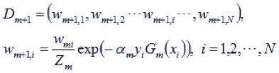






三、AdaBoost算法步骤
输入：训练数据集 ,其中 ， ；弱分类算法；
输出：最终分类器 .
1：初始化训练数据的权值分布
2：对 m = 1,2,3,…,M
（a） 使用具有权值分布 的训练数据集学习，得到基本分类器
（b）计算 在训练数据集上的分类误差率
（c） 计算 的系数
（d） 更新训练集的权值分布
这里 是规范化因子，它使得 成为一个概率分布，即
3：构建基本分类器的线性组合
得到最终分类器

Slide 7
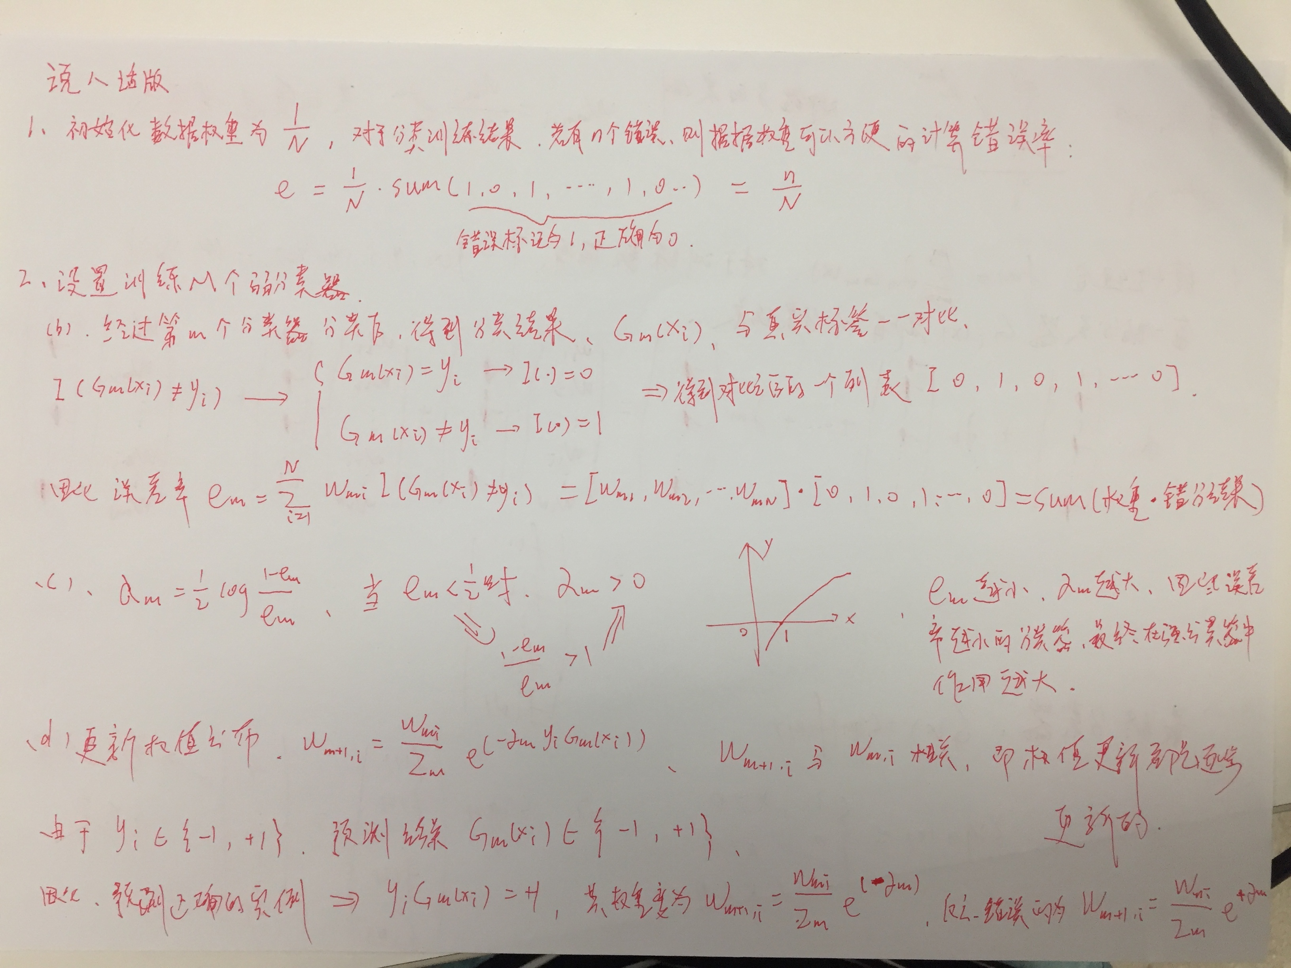

Slide 8
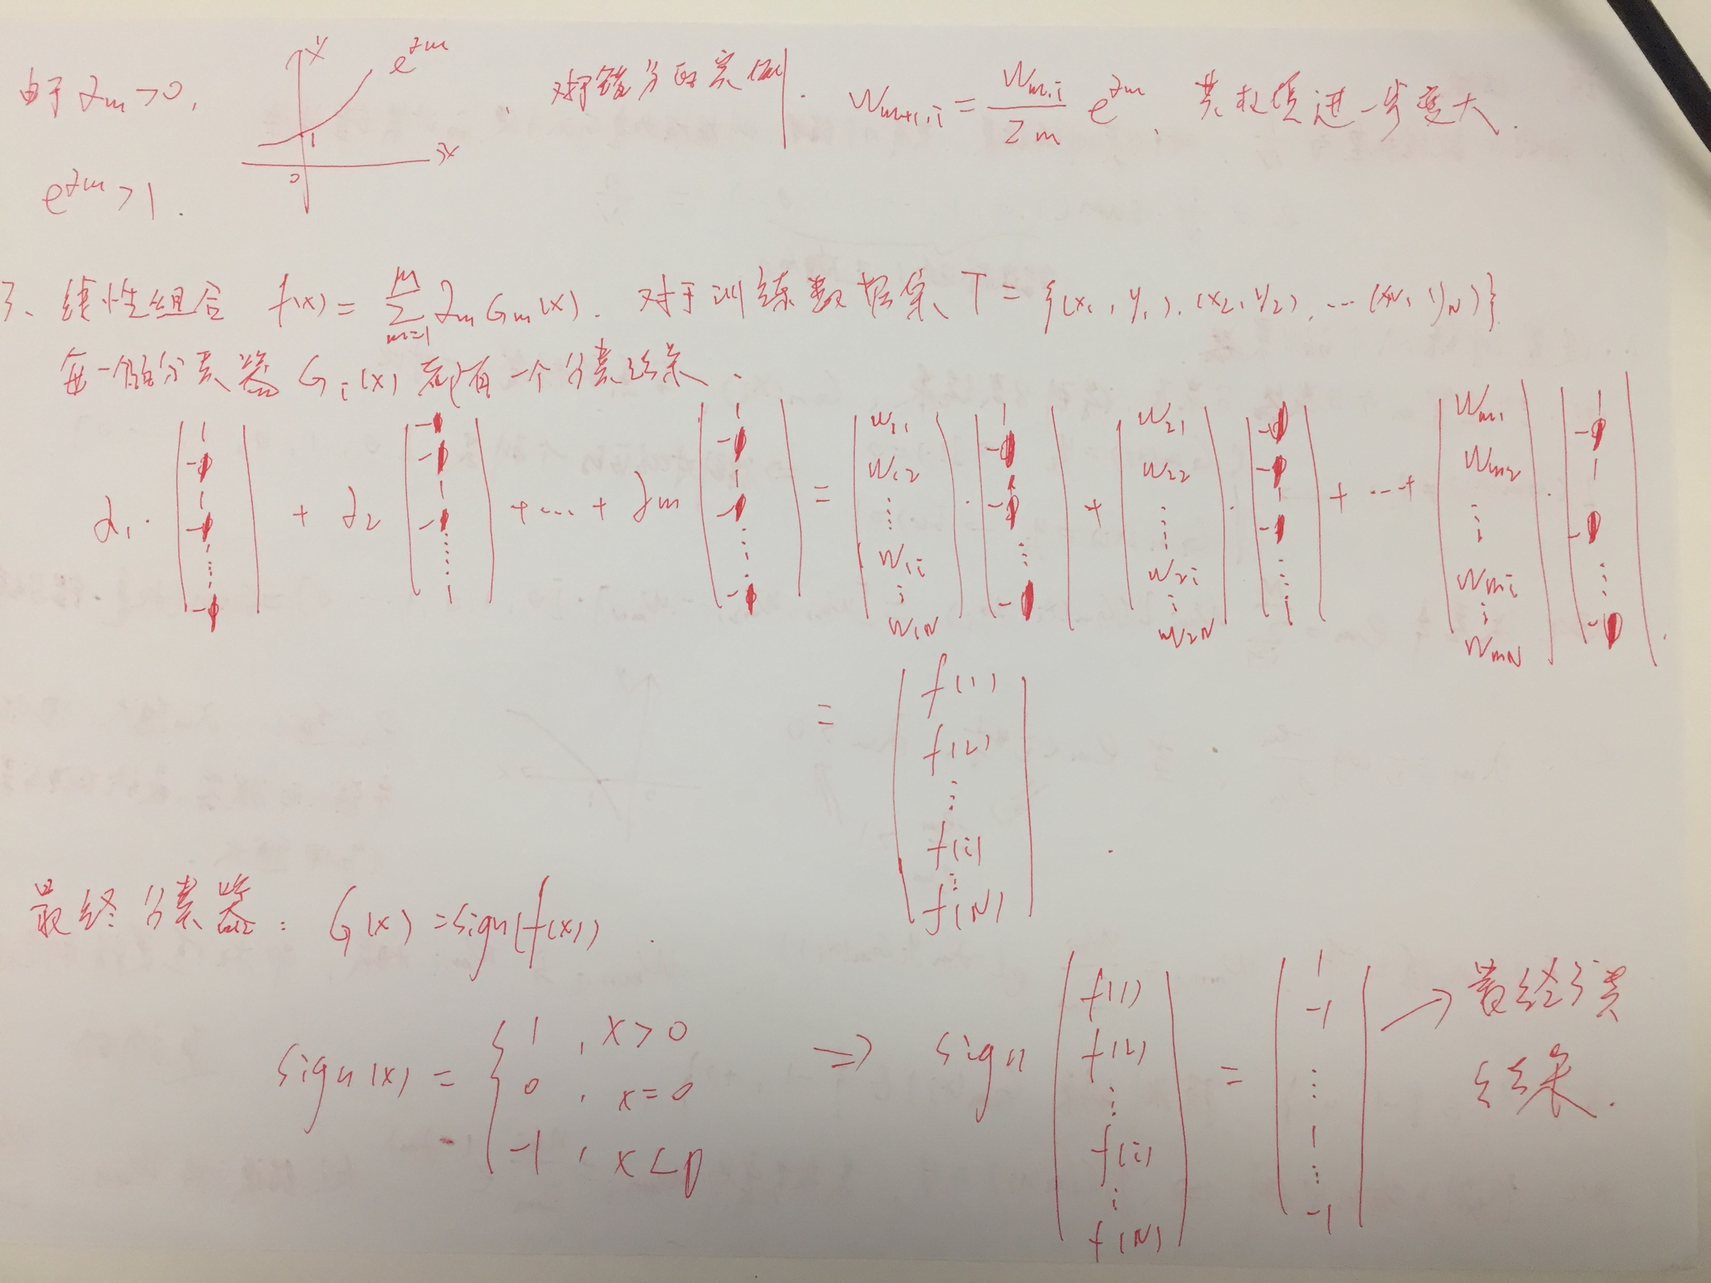

Slide 9
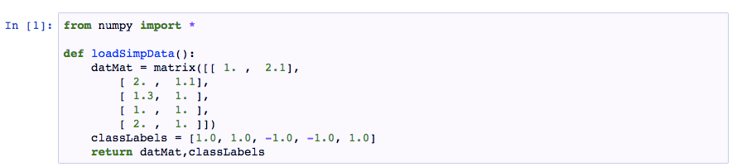
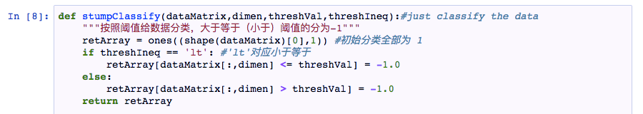
四、基于单层决策树构建弱分类器的AdaBoost算法实现

Slide 10
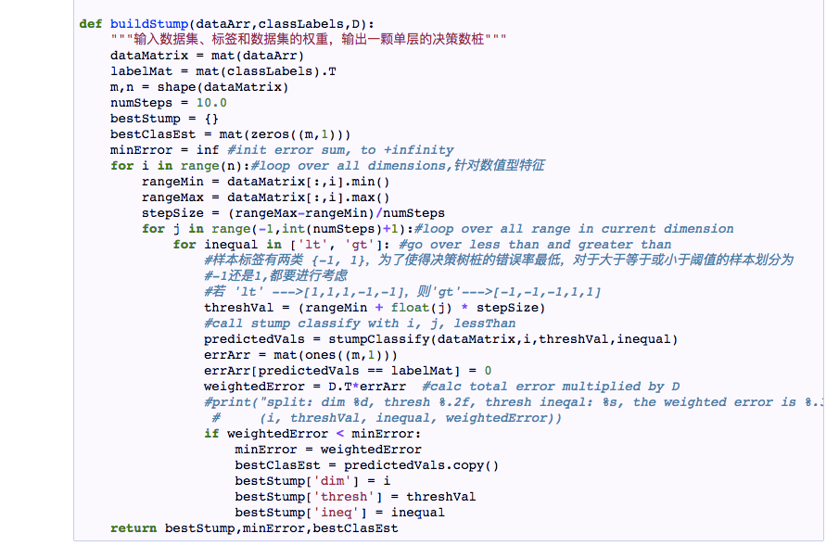
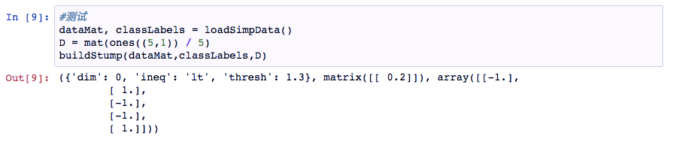

Slide 11
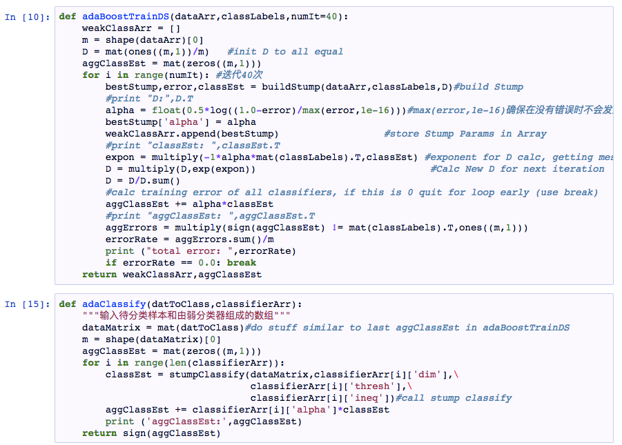

Slide 12
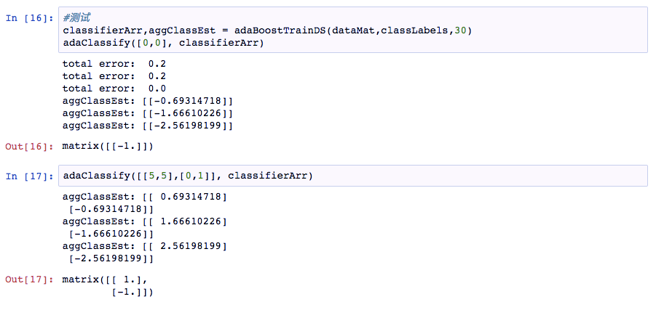

Slide 13
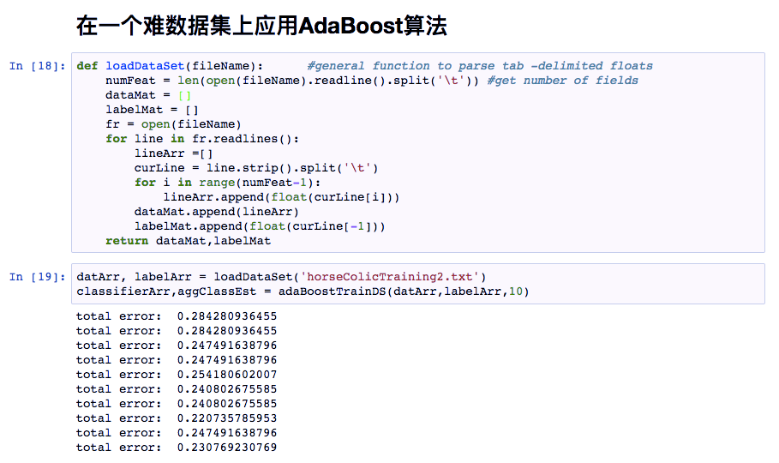

Slide 14
d1,d2,..,dN
有放回的取
N个训练数据
1,2,…,N
……
S个数据集
弱分类器f1(x)
弱分类器f2(x)
弱分类器fi(x)
弱分类器fs(x)
新样本
将S个弱分类器作用于新数据集上，
得到S个分类标签结果
选择分类器投票结果中最多的的类别作为最终分类结果
图1. bagging集成算法示意图

